Slide 1
Innovation i matematik – elevstyret projektforløb
Katrine Oxenbøll

Slide 2
Formål med i dag
Hvordan kan vi forstå innovationsbegrebet i matematik, og træne eleverne i innovative kompetencer i vores fag?
Konkrete eksempler I direkte kan anvende (indenfor kærnepensum)

Slide 3
Program
Hvem er jeg?
Hvorfor innovation?
Hvad er innovation $→$ hvordan giver det mening i matematik?
Konkrete eksempler
Motions-App
Computerspil
Formidling om et matematisk emne (fx ÅOP)
Vurdering af ideer
Lærerens rolle
Elevernes udbytte
Spørgsmål

Slide 4
Min baggrund
Matematik (”Hvad kan man bruge matematik til ?”)
Erhvervsøkonomi
Innovation
Projekt i 2014: ”Sæt Talenterne i værk”, FFE:
7 2g klasser, grupper.
Samarbejde med 47 lokale virksomheder.
Elevernes innovative løsningsforslag til samarbejdspartnernes problemstilling.
Projekt med FFR, Materialet vi tager udgangspunkt i i dag: https://orcapress.ffe-ye.dk/publikationer/ungdomsuddannelserne/gymnasiale/matematik-paa-stx-og-hf

Slide 5
Uddannelsens formål (stx, hhx, htx, hf)
Innovation i matematik htx lærerplanen
Didaktiske principper (A-niveau):

Slide 6
Definition af innovation?
”Innovation itself is a very broad concept that can be understood in a variety of ways” P. Trott (2005)
Fællestræk i definitionerne:
Nyt i den konkrete sammenhæng
Værdiskabende
Ukendt på forhånd

Slide 7
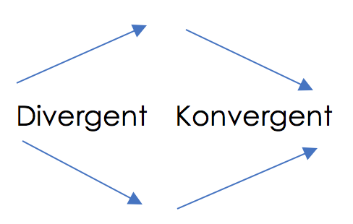
Induktiv proces
(undersøgende tilgang – ikke innovation)
Innovativ proces

Slide 8
Hvordan?
(kernepensum i anvendelse)

Slide 9
Eksempel 1

Slide 10
Eksempel 1: Motions-App

Slide 11
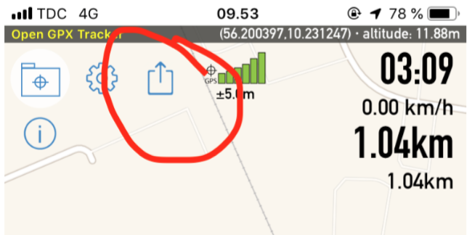
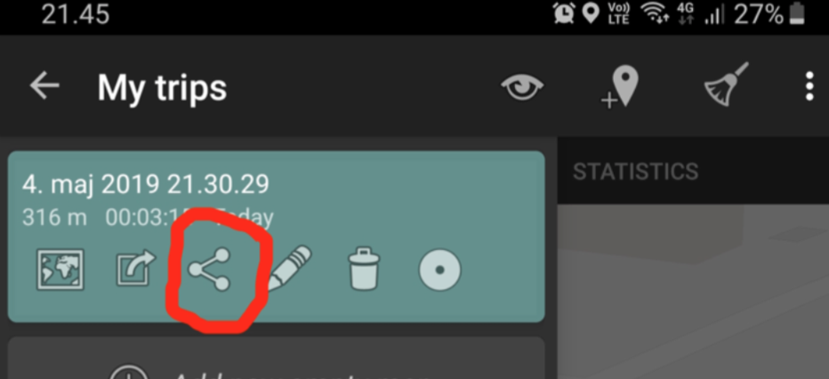
Eksempel 1: Motions-App
iPhone: ”GPX-tracker”
Android: “Geo Tracker - GPS tracker”

Slide 12
Eksempel 1: Motions-App

Slide 13
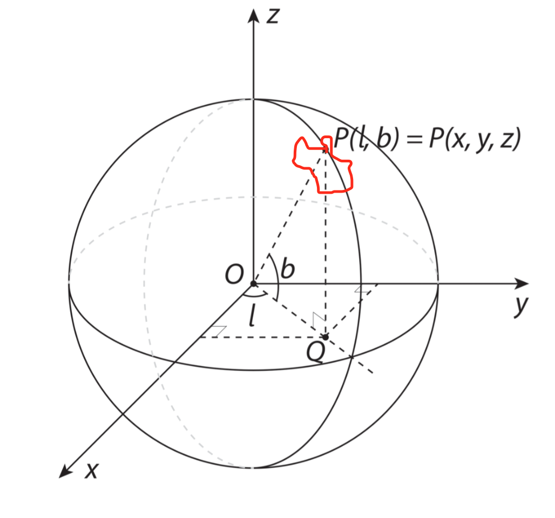
Længde- og breddegrad (l,b) $→$ punkter i 3D-koordinatsystem (x,y,z)
Sætning 1)
Lad $P$ være et punkt på en kugles overflade angivet med sfæriske koordinater $P\left(l;b\right).$ Så kan $P$ angives med sædvanlige koordinater $P(x,y,z)$ vha. formlerne:
$x=r·\cos\left(b\right)·\cos\left(l\right)$
$y=r·\cos\left(b\right)·\sin\left(l\right)$
$z=r·sin(b)$
hvor $r$ er kuglens radius.

Slide 14
Innovation?

Slide 15
Grupper af ca. tre (10 min.)
punkter på kugleoverfladen (x,y,z)
tid (t)
Elevation (e)
Find på innovative App-funktioner (inddrag gerne idékort næste side)
Formål: Vær kreative og innovative, Ha’ det sjovt. (Divergente fase)
Evt.: Hvordan kommer matematikken i spil?

Slide 16
Idékort - Metode til idégenerering (divergent)
Levealder | Armbøjninger | Jaguar
McDonald’s | Temperatur | Højde
Caroline Wozniacki | Graf | Lyde

Slide 17
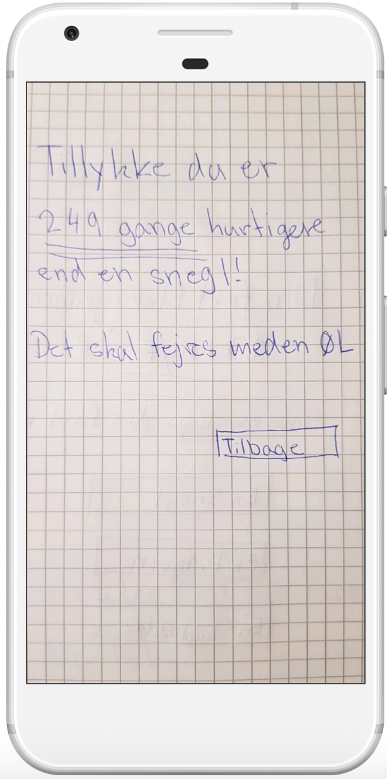
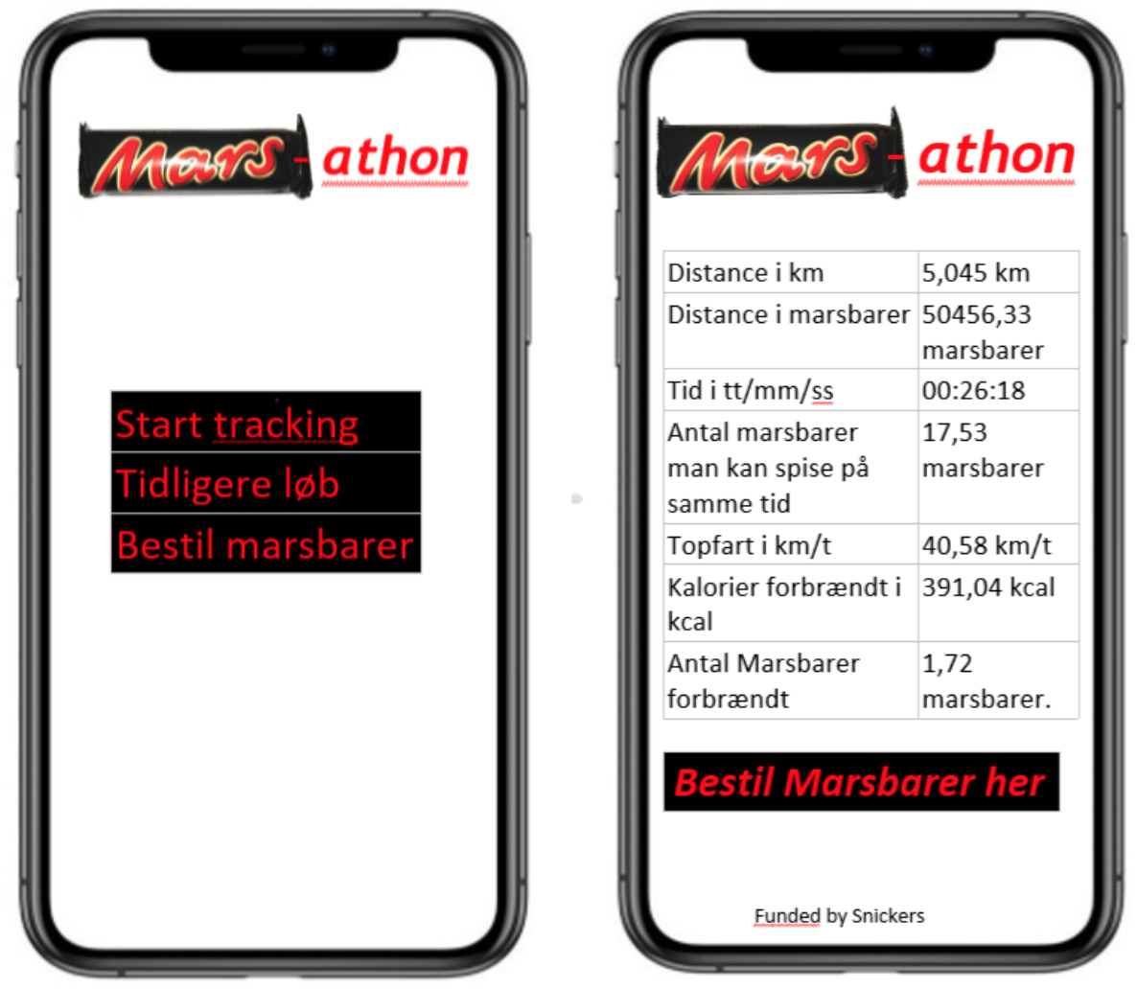
Eleveksempler

Slide 18
Eksempel 2

Slide 19
Eksempel 2: PONG-spil
Vektorer og parameterfremstilling af ret linje i anvendelse

Slide 20
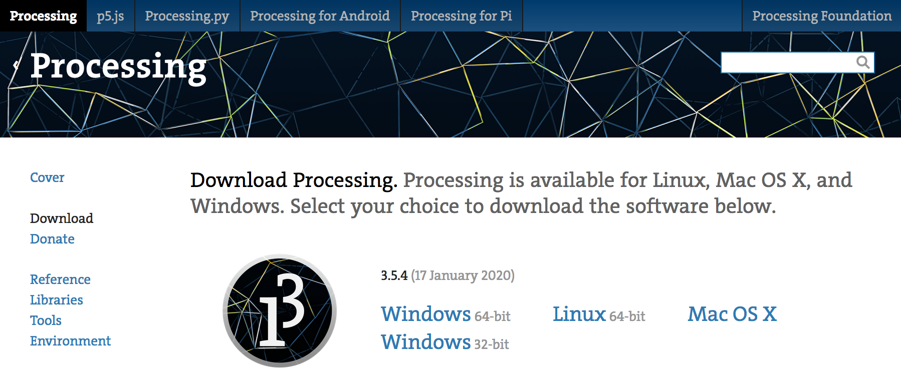
Download på Processing.org

Slide 21
Individuel opgave, 30 min.
Gennemgå 17-24 i ”Innovation i matematik på stx og hf” fra Fonden For Entreprenørskabs hjemmeside
Koden på s. 24 konstruerer et simpelt udgangspunkt for PONG-spil, og kan til nøds kopieres direkte ind i din Sketch i Processeing. Men forsøg at gennemgå hele opbygningen selv…

Slide 22
Innovation?

Slide 23
Eksempel 3

Slide 24
Eksempel 3: Formidling om ÅOP
Samarbejde med Dansk
1) Formidlingsprodukt:
Unge på lånemarkedet?
Viden om lånetilbud + eksempler
Gode råd
2) Overvejelser:
Begrundelser (målgruppe, medie, retorisk pentagram)
Beregninger
Vurdering

Slide 25
Eleveksempler
https://www.reddit.com/r/Laan4Dummies/
Film: Parodi på Luksusfælden med matematiske eksempler
Podcast: to piger fortæller om unge og økonomi
Radioprogram: satire inspireret af Chris og Chokoladefabrikken

Slide 26
Vurdering af ideerne?
Ideen
Bør vi ikke vurdere
Projektet
Vurder proces (formativt)
Vurder anvendelse af fagligt indhold

Slide 27
Lærerens rolle
Usikkerhed
Vejleder og sparringspartner
Styre processen og sætte rammerne

Slide 28
Elevernes udbytte
Matematik som middel til at nå et eget fastsat mål
Innovative kompetencer
Motivation af anden elevtype?
”Det er sjovt at lave noget anderledes”
Mindre standard opgaver
(Lærerens udbytte: sjovt at rette afleveringer)

Slide 29
Spørgsmål?

